Slide 1
บทที่ 3
แบบจำลองข้อมูล (Data Models)

Slide 2
แบบจำลองข้อมูล คืออะไร
แบบจำลองข้อมูล คือ เครื่องมือในเชิงแนวความคิดที่ใช้ในการอธิบาย โครงสร้างข้อมูล ความสัมพันธ์ของข้อมูล ความหมายของข้อมูล และเงื่อนไขบังคับความสอดคล้องกันของข้อมูล
แบบจำลองที่นิยมใช้ในปัจจุบัน คือ แบบจำลองอีอาร์ (Entity-Relationship Model) หรือ E-R Model ในการนำเสนอข้อมูลด้วยแบบจำลองอีอาร์ทำได้หลายวิธี แต่วิธีที่นิยมคือ การนำเสนอด้วยแผนภาพ (Diagram) ที่เราเรียกว่า แผนภาพอีอาร์ (Entity-Relationship Diagram) หรือ E-R Diagram

Slide 3
ส่วนประกอบของแบบจำลองข้อมูล
1. ส่วนโครงสร้าง (Structure Part)
ประกอบด้วยชุดของกฎเกณฑ์ที่นำมานิยามหรือกำหนดว่าจะสร้างฐานข้อมูลอย่างไร
2. ส่วนปรับปรุง (Manipulation Part)
เป็นส่วนกำหนดประเภทของการดำเนินงาน (Operations/Transactions) ที่นำมาใช้เก็บข้อมูล ไม่ว่าจะเป็นการ
อัปเดตหรือดึงข้อมูล และการเปลี่ยนแปลงโครงสร้างของฐานข้อมูล
3. ส่วนกฎความคงสภาพ (Integrity Part)
เป็นชุดของกฎเกณฑ์ที่นำมาใช้เพื่อควบคุมความถูกต้องของข้อมูล

Slide 4
ประเภทของแบบจำลองข้อมูล
1. แบบจำลองระดับแนวคิด (Conceptual Data Models)
ถูกนำมาใช้เพื่อแสดงลักษณะโดยรวมของข้อมูลทั้งหมดในระบบ ผ่านการนำเสนอในรูปแบบของแผนภาพ (Diagram) ซึ่งประกอบด้วยเอ็นทิตี้ต่าง ๆ และความสัมพันธ์ระหว่างเอ็นทิตี้ในระบบ
แบบจำลองเชิงแนวคิดจะไม่ขึ้นอยู่ประเภทของ DBMS ตัวอย่างแบบจำลองเชิงแนวคิดที่นิยม เช่น แบบจำลองอีอาร์ (Entity-Relationship Model)
2. แบบจำลองระดับพัฒนา (Implementation Data Models)
เป็นแบบจำลองที่อธิบายถึงโครงสร้างของฐานข้อมูลแต่ละประเภทที่คิดค้นขึ้น ด้วยการแสดงถึงรูปแบบที่อิงกับ DBMS ที่เลือกใช้

Slide 5
พื้นฐานการสร้างแบบจำลองข้อมูล
ประกอบด้วย
เอ็นทิตี้ (Entity) คือ ทุก ๆ สิ่ง ไม่ว่าจะเป็นบุคคล สถานที่ สิ่งของ หรือเหตุการณ์ที่เกี่ยวข้องกับข้อมูลที่ได้รวบรวมและจัดเก็บไว้ ตัวอย่าง เช่น ลูกค้า สินค้า หรือพนักงานขาย
แอตทริบิวต์ (Attributes) คือลักษณะเฉพาะของเอ็นทิตี้ ตัวอย่างเช่น เอ็นทิตี้ลูกค้า ประกอบไปด้วยแอตทริบิวต์ รหัสลูกค้า ชื่อ-นามสกุล ที่อยู่ เบอร์โทรศัพท์
ความสัมพันธ์ (Relationships) หมายถึง ความสัมพันธ์ระหว่างเอ็นทิตี้

Slide 6
ชนิดของความสัมพันธ์
ความสัมพันธ์แบบหนึ่งต่อหนึ่ง (One-to-One)
พนักงาน
1
เป็นผู้จัดการ
1
แผนก
ความสัมพันธ์แบบหนึ่งต่อกลุ่ม (One-to-Many)
M
1
พนักงาน
สังกัด
แผนก
ความสัมพันธ์แบบกลุ่มต่อกลุ่ม (Many-to-Many)
นักศึกษา
M
ลงทะเบียน
N
วิชาเรียน

Slide 7
แบบจำลองฐานข้อมูล (Database Model)
แบบจำลองฐานข้อมูล คือสถาปัตยกรรมที่มีความสำคัญต่อระบบจัดการฐานข้อมูล (DBMS) ในการนำมาใช้จัดเก็บข้อมูล/วัตถุลงในฐานข้อมูลและกำหนดความสัมพันธ์ระหว่างข้อมูลต่าง ๆ ที่เกี่ยวข้อง มี 5 ชนิด คือ
แบบจำลองฐานข้อมูลลำดับชั้น
แบบจำลองฐานข้อมูลเครือข่าย
แบบจำลองฐานข้อมูลเชิงสัมพันธ์
แบบจำลองฐานข้อมูลเชิงวัตถุ
แบบจำลองฐานข้อมูลหลายมิติ

Slide 8
แบบจำลองฐานข้อมูลลำดับชั้น (Hierarchical Database Model)
มีลักษณะโครงสร้างคล้ายต้นไม้กลับหัว
โหนดระดับสูงสุด เรียกว่า โหนดราก(Root Node) โหนดระดับล่างสุดเรียกว่า โหนดใบ(Leaves Node)
แต่ละโหนดจะมีพ่อได้พ่อเดียว แต่มีโหนดลูกได้หลายคน
แต่ละเซ็กเม็นต์ (โหนด) เปรียบเสมือนกับ เรคอร์ดในระบบแฟ้มข้อมูล ซึ่งแต่ละเรคอร์ดจะถูกเชื่อมโยงด้วยพอยน์เตอร์ (Pointer) ในระดับกายภาพ

Slide 9
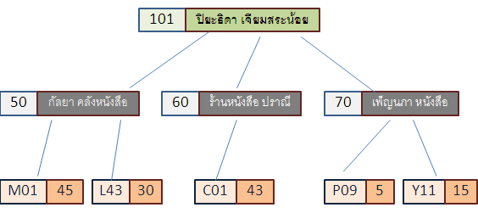
แบบจำลองฐานข้อมูลลำดับชั้น
เรคอร์ด
พนักงานขาย
เรคอร์ดร้านค้า
เรคอร์ดสินค้า

Slide 10
ข้อดีของแบบจำลองฐานข้อมูลลำดับชั้น
มีรูปแบบโครงสร้างที่เข้าใจง่าย คล้ายต้นไม้
มีโครงสร้างที่ซับซ้อนน้อยที่สุด เหมาะกับความสัมพันธ์แบบ one-to-one หรือ one-to-many
ป้องกันความปลอดภัยในข้อมูลที่ดี เนื่องจากต้องอ่านข้อมูลที่เป็น ต้นกำเนิดก่อน
เหมาะกับข้อมูลที่มีการเรียงลำดับแบบต่อเนื่อง

Slide 11
ข้อเสียของแบบจำลองฐานข้อมูลลำดับชั้น
ยากต่อการพัฒนา เพราะต้องเข้าใจโครงสร้างทางกายภาพของข้อมูลที่จัดเก็บอยู่ภายในฐานข้อมูล
ข้อจำกัดของการนำไปใช้ เพราะไม่รองรับความสัมพันธ์แบบ many-to-many
เมื่อมีการเปลี่ยนแปลงโครงสร้าง แอปพลิเคชันโปรแกรมทั้งหมดต้องเปลี่ยนแปลงตาม เนื่องจากขาดอิสระในโครงสร้าง
ในการเรียกใช้ข้อมูลต้องเริ่มต้นจาก Root ก่อนเสมอ ทำให้เสียเวลา
ไม่มีภาษาที่ใช้สำหรับจัดการข้อมูล (DML) ใน DBMS
ขาดมาตรฐานรองรับที่ชัดเจน

Slide 12
แบบจำลองฐานข้อมูลเครือข่าย (Network Database Model)
คล้ายแบบจำลองแบบลำดับชั้น แต่ ๆ ละโหนดสามารถมีความสัมพันธ์กับโหนดอื่นได้หลายโหนด
ความสัมพันธ์ของข้อมูลจะเรียกว่าเซต(set) แต่ละเซตจะประกอบไปด้วยเรคอร์ด 2 ชนิดด้วยกัน คือ Owner Record (โหนดพ่อ) และ Member Record (โหนดลูก) โดยจะใช้ พอยน์เตอร์โยงความสัมพันธ์ระหว่างเรคอร์ด สนับสนุนความสัมพันธ์แบบ many-to-many

Slide 13
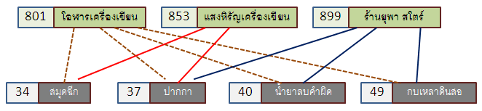
แบบจำลองฐานข้อมูลเครือข่าย
เรคอร์ดร้านค้า
เรคอร์ดสินค้า

Slide 14
ข้อดีของแบบจำลองฐานข้อมูลเครือข่าย
มีหลักการที่ง่ายใกล้เคียงแบบจำลองแบบลำดับชั้น
สนับสนุนความสัมพันธ์ทั้งแบบ one-to-one one-to-many และ many-to-many
การเข้าถึงข้อมูลมีความยีดหยุ่นสูงกว่าแบบลำดับชั้น
ความสัมพันธ์แบบ Owner/Member Relationship ทำให้ข้อมูลมีความคงสภาพที่ดี
มีภาษานิยามข้อมูล (DDL) และภาษาจัดการข้อมูล (DML) ใน DBMS
มีมาตรฐานเมื่อนำไปปฏิบัติจริง

Slide 15
ข้อเสียของแบบจำลองฐานข้อมูลเครือข่าย
ระบบโดยรวมยังมีความซับซ้อน มีข้อจำกัดด้านประสิทธิภาพ
ยากต่อการนำไปใช้ ทั้งในด้านการพัฒนาแอปพลิเคชันและการจัดการ
หากโครงสร้างมีการเปลี่ยนแปลง แอปพลิเคชันโปรแกรมทั้งหมดต้องเปลี่ยนตาม เนื่องจากขาดอิสระในโครงสร้าง

Slide 16
แบบจำลองฐานข้อมูลเชิงสัมพันธ์ (Relational Database Model)
นำเสนอมุมมองข้อมูลในลักษณะของตาราง (table)
2 มิติ โดยตารางจะประกอบไปด้วยแถวและคอลัมน์ ข้อมูลที่จัดเก็บอยู่ในตาราง สามารถเชื่อมโยงความสัมพันธ์กับตารางอื่นได้ทั้งแบบ one-to-one, one-to-many และ many-to-many โดยจะใช้คีย์ในการอ้างอิงตารางที่เกี่ยวข้อง ปัจจุบันนิยมใช้กันมากที่สุด

Slide 17
พนักงาน
รหัสพนักงาน | ชื่อ | ที่อยู่ | รหัสสาขา
S001 | ชูชัย สุขศรี | อ.เมือง จ.จันทบุรี | B001
S002 | สมศักดิ์ แซ่ตั้ง | อ.ท่าใหม่ จ.จันทบุรี | B003
S003 | ลลนา สุลาวัน | อ.ขลุง จ.จันทบุรี | B002
รหัสสาขา | ชื่อสาขา | ที่อยู่
B001 | อำเภอเมืองจันทบุรี | อ.เมือง จันทบุรี
B002 | สี่แยกเขาไร่ยา | ต.ท่าช้าง จันทบุรี
B003 | ท่าใหม่ | อ.ท่าใหม่ จันทบุรี
สาขา

Slide 18
ข้อดีของแบบจำลองฐานข้อมูลเชิงสัมพันธ์
มีความเป็นอิสระในโครงสร้าง โดยหากมีการเปลี่ยนแปลงโครงสร้างตาราง จะไม่ส่งผลกระทบต่อโปรแกรมที่ใช้งาน
การนำเสนอข้อมูลในรูปแบบของตาราง ทำให้เกิดมโนภาพถึงลักษณะข้อมูลที่จัดเก็บ ทำให้ง่ายต่อการทำความเข้าใจ ช่วยในการออกแบบฐานข้อมูล การนำไปใช้ และการจัดการสะดวกมากขึ้น
การเรียกดูข้อมูล สามารถเรียกใช้งานผ่านชุดคำสั่ง SQL
มีระบบความปลอดภัยที่ดี เนื่องจากผู้ใช้งานทั่วไปจะไม่ทราบถึงการจัดเก็บจริงในฐานข้อมูล เนื่องจากการจัดเก็บทางกายภาพถูกซ่อนไว้ภายใน
DBMS ที่พัฒนาขึ้นมาในปัจจุบันล้วนรองรับเทคโนโลยีฐานข้อมูลเชิงสัมพันธ์ เช่น Oracle, Microsoft SQL Server, MySQL

Slide 19
ข้อเสียของแบบจำลองฐานข้อมูลเชิงสัมพันธ์
ค่าใช้จ่ายเกี่ยวกับระบบค่อนข้างสูงทั้งฮาร์ดแวร์และซอฟต์แวร์ที่มีความสามารถสูง รวมถึงต้นทุนของตัว DBMS ก็จะสูงขึ้นตามระดับความสามารถ
บุคคลากรที่มีความรู้ไม่ดีพอ อาจนำเครื่องมือไปใช้หรือออกแบบผิด ๆ ทำให้ระบบที่ดีต้องกลับแย่ลง และหากไม่ได้รับการตรวจสอบ อาจทำให้เกิดความซ้ำซ้อนของข้อมูลได้
เนื่องจากฐานข้อมูลเชิงสัมพันธ์มีเครื่องมือสนับสนุนมากมายที่สามารถนำมาใช้เพื่อพัฒนาระบบด้วยระยะเวลาอันสั้น ดังนั้น อาจมีพนักงานบางคนอาจจะอยากทดลองหรือลักลอบพัฒนาแอปพลิเคชันเพื่อใช้งานในทางที่ผิดหรือโดยไม่ได้รับอนุญาต ซึ่งอาจส่งผลกระทบต่อฐานข้อมูลไม่ทางใดก็ทางหนึ่ง

Slide 20
แบบจำลองฐานข้อมูลเชิงวัตถุ (Object-Oriented Database Model)
เกิดจากแนวคิดการเขียนโปรแกรมเชิงวัตถุ (Object-Oriented Program:OOP) ด้วยการมองทุกสิ่งเป็นวัตถุ โดยแต่ละวัตถุจะเป็นแหล่งรวมของข้อมูลและโอเปอเรชัน (Data and Operation) มีคลาส (Class) เป็นตัวกำหนดคุณสมบัติหรือรายละเอียดของวัตถุ ภายในคลาสประกอบไปด้วยเมธอดต่างๆ ที่จะทำให้วัตถุเกิดการทำงานรวมทั้งคุณสมบัติการปกปิดความลับของวัตถุ (Encapsulation)
และการนำมาใช้ใหม่ (Reuseable)

Slide 21
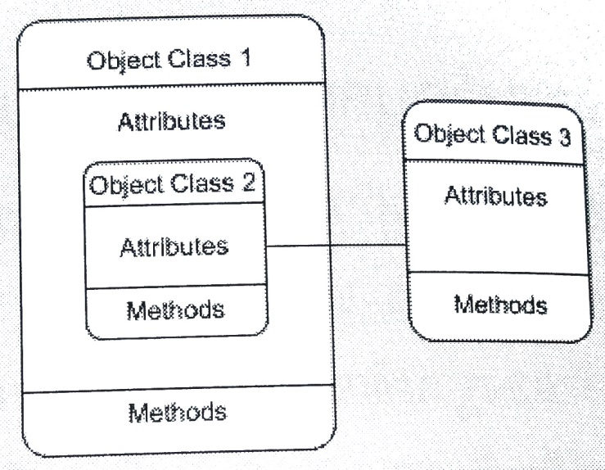
แบบจำลองฐานข้อมูลเชิงวัตถุ

Slide 22
ข้อดีของแบบจำลองฐานข้อมูลเชิงวัตถุ
สามารถจัดการกับข้อมูลชนิดต่าง ๆ ที่มีความสลับซับซ้อนได้เป็นอย่างดี เช่น กราฟิก วิดีโอ และเสียง
คุณสมบัติการสืบทอด (Inheritance) ทำให้ข้อมูลมีความคงสภาพสูง
มีคุณสมบัติการนำกลับมาใช้ใหม่ (Reusable)
การนำเสนอข้อมูลเป็นรูปแบบวิชวล (Visual) ทำให้เข้าใจความหมายได้ดี

Slide 23
ข้อเสียของแบบจำลองฐานข้อมูลเชิงวัตถุ
ต้องพึ่งพาผู้เชี่ยวชาญโดยเฉพาะ และมีค่าใช้จ่ายเกี่ยวกับระบบค่อนข้างสูง
ยังไม่มีมาตรฐานรองรับที่ชัดเจน เมื่อเปรียบเทียบกับแบบจำลองฐานข้อมูลเชิงสัมพันธ์ อีกทั้งผลิตภัณฑ์ DBMS ที่ใช้งานบนแบบจำลองฐานข้อมูลเชิงสัมพันธ์ ได้พัฒนาขีดความสามารถก้าวไปอีกขั้นหนึ่งด้วยการผนวกเทคโนโลยีเชิงวัตถุเข้าไป ที่เรียกว่า Object-Relational Database
ผู้เชี่ยวชาญส่วนใหญ่คุ้นเคยกับเทคโนโลยีฐานข้อมูลเชิงสัมพันธ์มากกว่า

Slide 24
แบบจำลองฐานข้อมูลหลายมิติ (Multidimensional Database Model)
แบบจำลองชนิดนี้ใช้งานกับคลังข้อมูล (Data Warehousing) โดยนำเสนอข้อมูลได้หลายมิติ ทำให้สามารถวิวข้อมูลได้มากกว่าหนึ่งมุมมอง เพื่อให้ผู้บริหารสามารถมองเห็นปัญหาทางธุรกิจและสร้างวิธีแก้ไขปัญหาได้ดียิ่งขึ้น

Slide 25
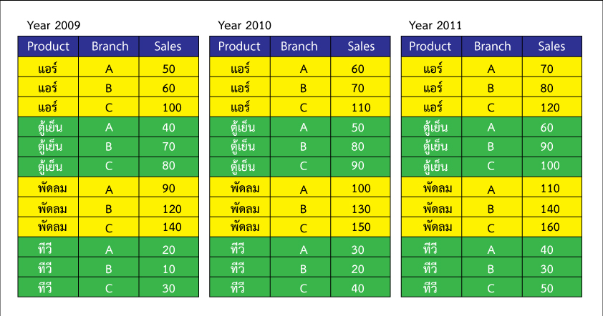
ข้อมูลที่บันทึกอยู่ในตารางฐานข้อมูลเชิงสัมพันธ์

Slide 26
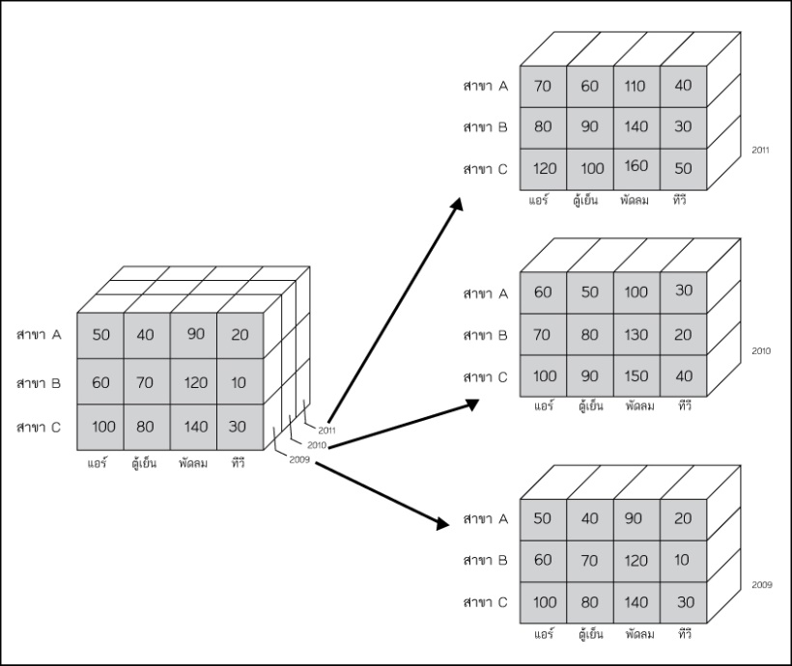
ฐานข้อมูลหลายมิติ

Slide 27
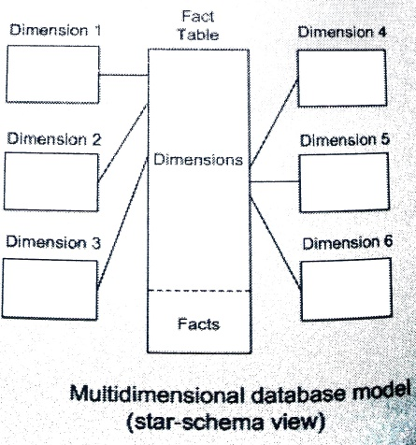
Star-Schema
ตัวอย่างแบบจำลองฐานข้อมูลหลายมิติที่ถูกสร้างขึ้นเพื่อใช้งานในฐานข้อมูลเชิงสัมพันธ์ก็คือ Star Schema ซึ่งจะมี Fact Table เป็นศูนย์กลางในการบรรจุแอตตริบิวต์ทั้งหมดที่ถูกวัดหรือวิเคราะห์ จะมีคีย์ตามคอลัมน์ต่าง ๆ ที่เชื่อมโยงไปยังตารางมิติ

Slide 28
ข้อดีของแบบจำลองฐานข้อมูลหลายมิติ
สามารถนำมาประยุกต์ใช้เพื่อวางแผนกลยุทธ์ และสร้างวิธีแก้ไขปัญหาทางธุรกิจได้
ข้อมูลที่นำเสนอสามารถนำเสนอมุมมองได้หลายมิติ

Slide 29
ข้อเสียของแบบจำลองฐานข้อมูลหลายมิติ
ใช้เงินลงทุนสูง ทั้งด้านฮาร์ดแวร์และซอฟต์แวร์ที่นำมาใช้เพื่อการวิเคราะห์
คลังข้อมูลต้องได้รับการออกแบบที่ดี มิฉะนั้นอาจไม่สามารถนำมาใช้ประโยชน์ได้อย่างคุ้มค่า
ผู้เชี่ยวชาญเฉพาะด้าน มีจำนวนน้อย
เหมาะกับธุรกิจขนาดใหญ่

